Slide 1
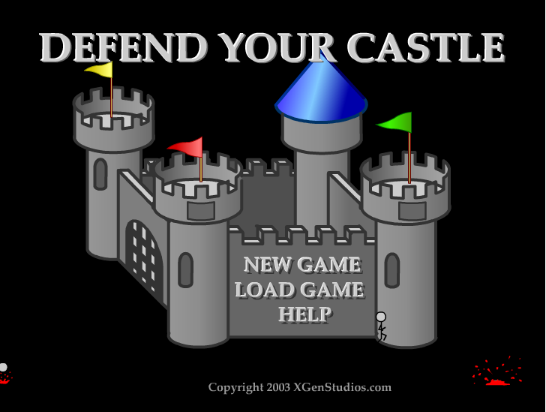
2D 게임프로그래밍 프로젝트
2015180004
김성은

Slide 2
목차
게임 컨셉
예상 게임 실행 흐름
개발 범위
개발 일정

Slide 3
게임 컨셉
성으로 달려오는 적들을 드래그 또는 스킬로 죽이는 성 지키기 게임
적을 죽인 수에 비례하여 코인을 얻는다
매 스테이지마다 스킬과 장비를 업그레이드 할 수 있다

Slide 4
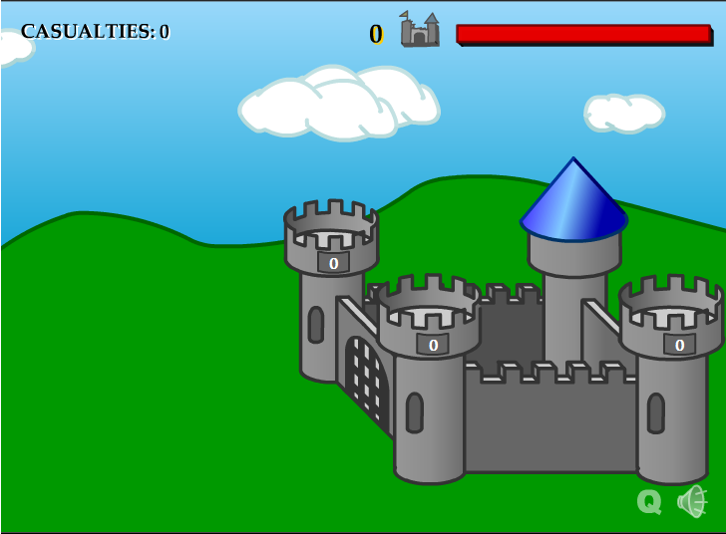
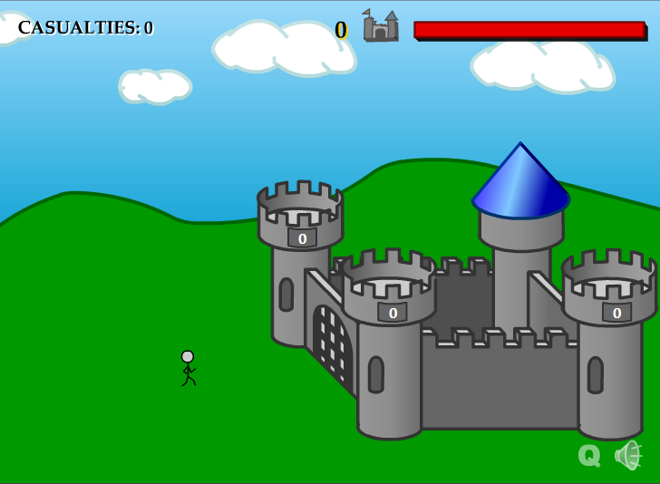
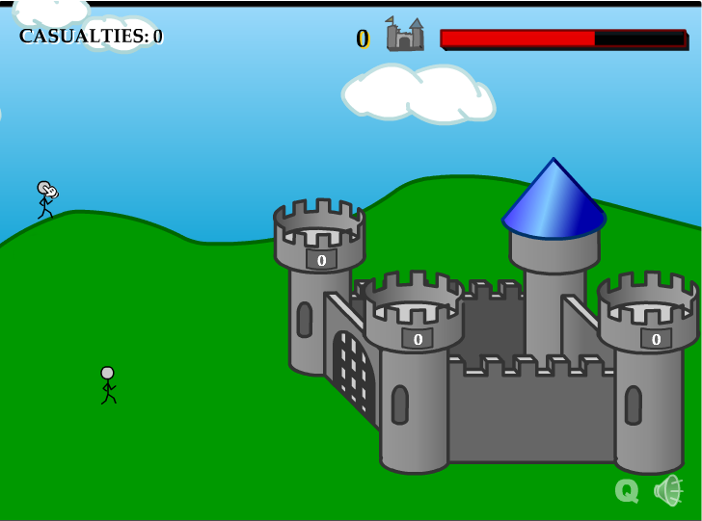
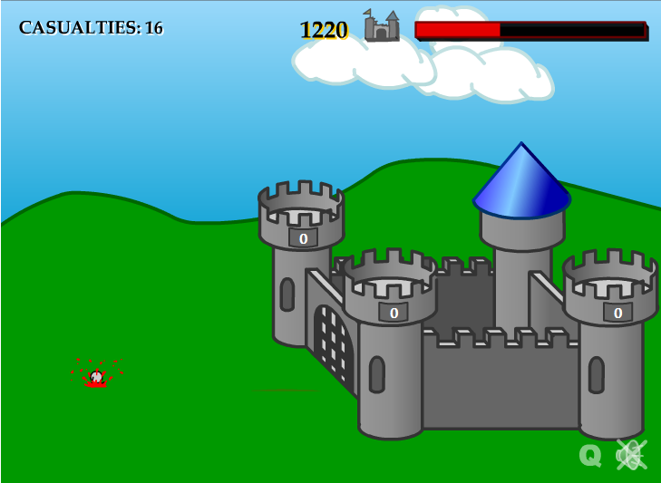
게임 실행 흐름
적이 성을 향해 달려온다
적을 드래그 & 드롭 시켜 죽인다

Slide 5
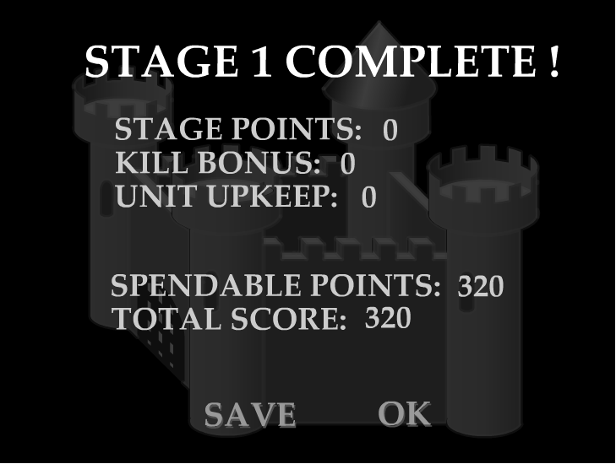
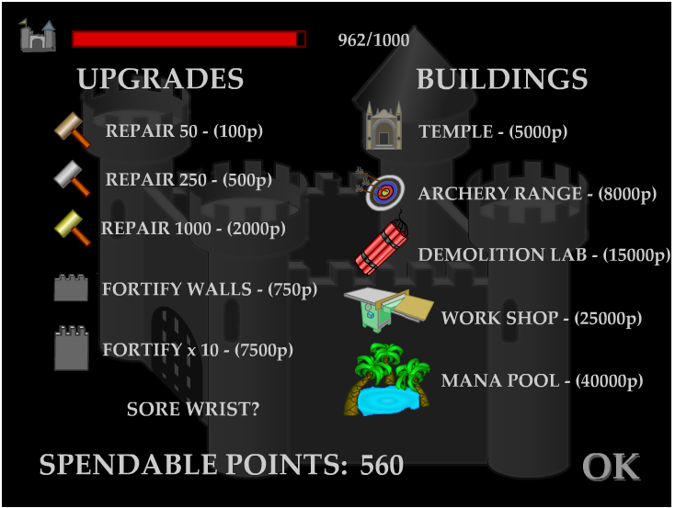
게임 실행 흐름
스테이지가 끝나면
코인을 받고
업그레이드를 할 수 있다

Slide 6
개발 범위
내용 | 최소 범위 | 추가 범위
캐릭터 컨트롤 | 마우스 드래그로 적 컨트롤 | 마우스 커서 변경
맵 | 고정맵 | 시간에 따라 배경 바뀜
적 AI | 성을 향해 이동 -> 성을 공격 | 원거리 공격 및 마법 공격
난이도 | 매 스테이지마다 적 난이도 증가 | 특수 몬스터 등장
게임기능 | -피격 시 성 체력 감소 -적 제거마다 점수 획득하여 점수 비례 코인 획득 -스테이지 클리어 시 업그레이드 화면 등장 | 업그레이드 항목 추가 및 업그레이드 트리 추가
사운드 | 성문 두들기는 소리, 비명소리, 배경음악, 적 제거실패 소리 등
애니메이션 | 적 낙하, 달리기, 문 두들기기 | 마법 공격, 화살

Slide 7
개발 계획
1주차 | 수집과 좌표 처리 | 리소스 수집 2. 캔버스 위에 성과 배경(구름) 배치를 위한 리스트 생성 및 좌표 지정
2주차 | 적 오브젝트, 마우스 동작, 성 구현 | 적 드래그 앤 드롭 기능 높이에 따라 적에게 줄 데미지 조정 적 행동 정의
3주차
4주차 | 업그레이드 기능 | 스테이지 클리어 후 상점 구현 체력, 방어력, 회복, 공격력 등 업그레이드 항목
5주차 | 추가 구현 및 중간 점검 | 일시정지 및 세이브, 로드 기능 점검 및 보완
6주차 | 특수한 적 오브젝트 | 1. 거인, 궁사, 폭탄병 등 기능 구현
7주차 | 마법 스킬 구현 | 키보드 입력에 반응하도록 구현 쿨타임, 데미지, 범위 등 밸런스 조절
8주차 | 그래픽 업그레이드 | 스프라이트와 충돌박스 싱크 조절 애니메이션 잘 맞도록 조절 배경 애니메이션 추가 및 그래픽 수준 업그레이드
9주차 | 시작과 종료 처리 & 밸런스 조절 | 메인메뉴 제작 게임오버, 중도종료 제작 범위, 데미지와 업그레이드 가격, 스테이지당 난이도 증가폭 등 최종 밸런스 조절
10주차 | 마무리 | 1. 최종 점검 및 릴리즈

Slide 8
자체 평가
평가항목 | 평가
발표자료에 포함할 내용을 다 포함했는가? | B
게임 컨셉이 잘 표현되었는가? | B
게임 핵심 메카닉의 제시가 잘 되었는가? | A
게임 실행 흐름이 잘 표현되었는가? | B
개발 범위가 구체적이며, 측정 가능한가? | B
개발 계획이 구체적이며 실행가능한가? | A

